Slide 1





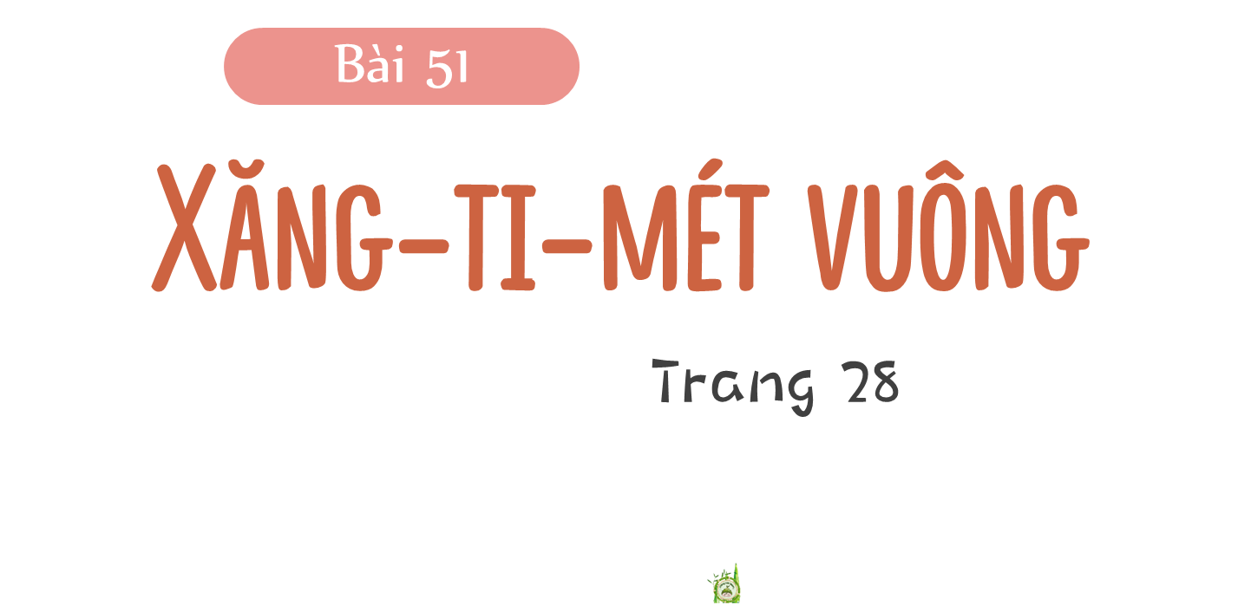

Slide 2
KHÁM PHÁ

Slide 3
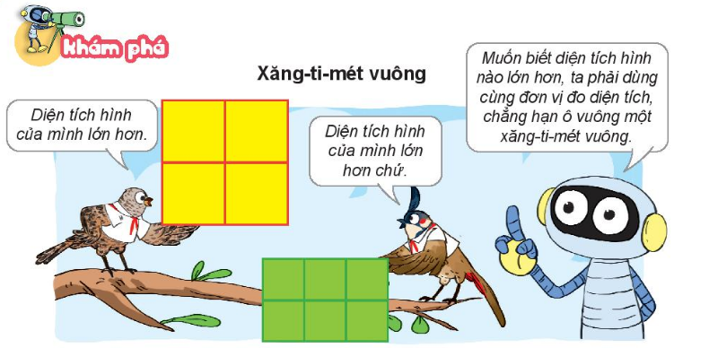

Hình của bạn chim di có mấy ô vuông?
Hình của bạn chào mào có mấy ô vuông?
Theo em, hình của bạn nào lớn hơn?
4 ô vuông
Diện tích của bạn chim chào mào lớn hơn
6 ô vuông
Có hai bạn chim di và chào mào đang tranh cãi xem hình của ai lớn hơn

Slide 4


Xăng-ti-mét vuông
Xăng-ti-mét vuông là một đơn vị đo diện tích.
Xăng-ti-mét vuông là diện tích của hình vuông có cạnh dài 1 cm.
Xăng-ti-mét vuông viết tắt là cm²
Thực hành viết đơn vị cm² vào bảng con

Slide 5



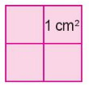


Slide 6
Hoạt động

Slide 7

Bài 1
Hoàn thành bảng sau (theo mẫu):
Đọc | Viết
Mười lăm xăng-ti-mét vuông | 15 cm²
Hai trăm ba mươi tư xăng-ti-mét vuông | ?
? | 1 500 cm²
Mười nghìn xăng-ti-mét vuông | ?
234 cm²
Một nghìn năm trăm xăng-ti-mét vuông
10 000 cm²

Slide 8
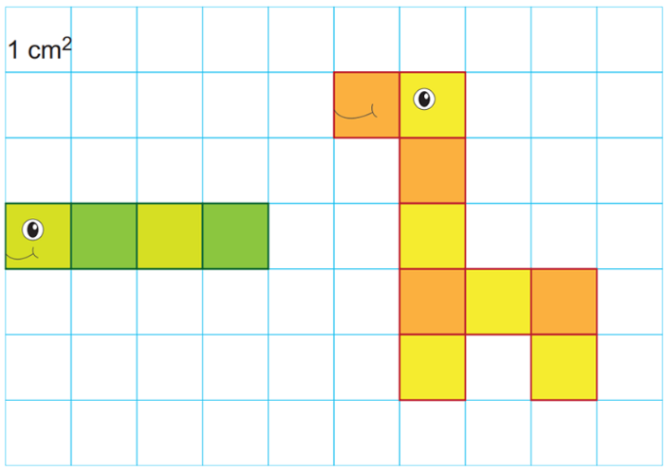
Bài 2
Số?
a) Hình con sâu gồm ô vuông
1 cm².
Diện tích hình con sâu bằng
cm².
?
4
4
?
b) Hình con hươu cao cổ gồm ô vuông 1 cm².
Diện tích con hươu cao cổ bằng cm².
?
9
?
9

Slide 9
LUYỆN TẬP

Slide 10
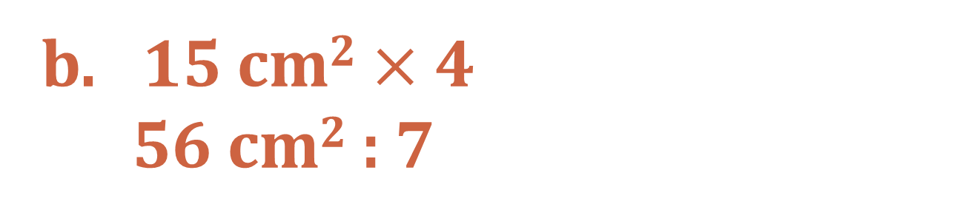
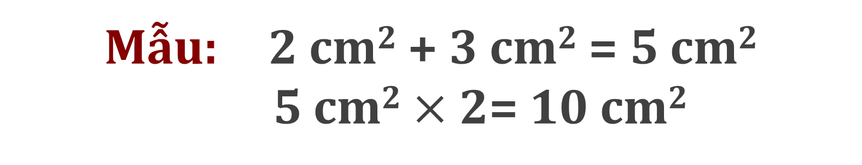
Bài 1
Tính (theo mẫu)
Mẫu: 2 cm² + 3 cm² = 5 cm²
5 cm² $×$ 2= 10 cm²
37 cm² + 25 cm²
50 cm² – 12 cm²
= 62 cm²
= 38 cm²
= 60 cm²
b. 15 cm² $×$ 4
56 cm² : 7
= 8 cm²

Slide 11
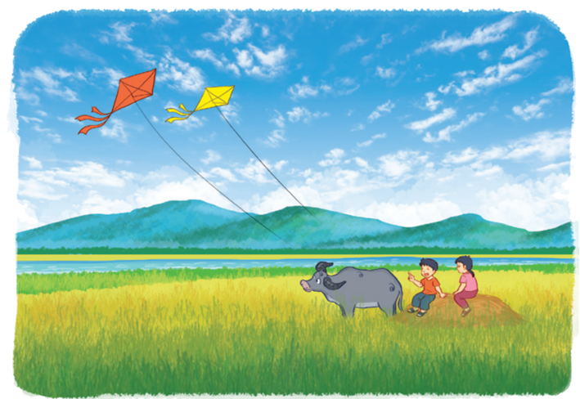
Bài 2
Cánh diều màu đỏ có diện tích 900 cm². Cánh diều màu vàng có diện tích 880 cm². Hỏi diện tích cánh diều màu đỏ hơn diện tích cánh diều màu vàng bao nhiêu xăng-ti-mét vuông?
Bài giải:
Diện tích cánh diều màu đỏ hơn diện tích cánh diều màu vàng:
900 – 880 = 20 (cm²)
Đáp số: 20 cm²

Slide 12

HẸN GẶP LẠI NHÉ!

